Slide 1
7. D’AUTRES OBJETS CELESTES
- les étoiles filantes
les comètes
Les trous noirs
les exoplanètes

Slide 2
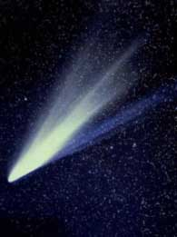
La comète Halley en 1975
Les comètes sont d’énormes blocs de glace et de poussières. Elles naissent dans la ceinture de Kuiper et le nuage d’Ort qui est situé encore plus loin.
En se rapprochant du soleil, la glace de leur noyau commence à s'évaporer.
Cela forme un nuage de poussière appelé chevelure.
Cette chevelure peut atteindre plusieurs dizaines de milliers de kilomètres de diamètre.
la chevelure
le noyau

Slide 3
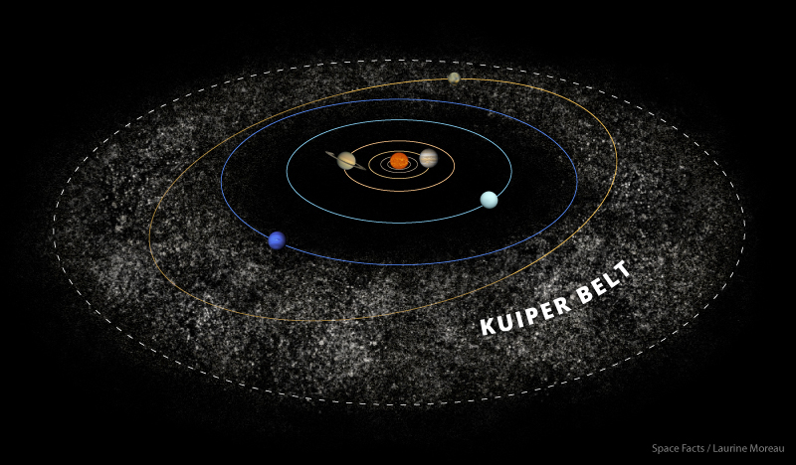
Les comètes se forment dans la ceinture de Kuiper. Cette ceinture se situe après Neptune
https://space-facts.com/wp-content/uploads/kuiper-belt.png

Slide 4
Les trous noirs

Slide 5
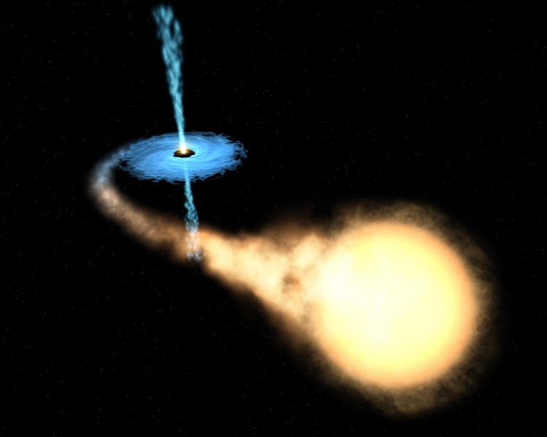
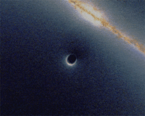
Un trou noir est un objet céleste très dense (compact) .
Il attire tout ce qui passe trop près de lui, comme un aspirateur: la lumière, les planètes les étoiles.
Aucune lumière, aucune matière ne peut s’en échapper (en sortir). C’est pourquoi il est noir.
Les chercheurs pensent qu’au centre de notre galaxie, se trouve un trou noir.
https://i.gifer.com/origin/71/7115b260e61748e1cba4f68074569430_w200.webp
https://static.techno-science.net/illustration/Definitions/1200px/a/accretion-disk_f64e1fb70ca5479310de05ec53681375.jpg
Le trou noir attire la lumière.
Le trou noir attire une étoile.

Slide 6
Et si on tombait dans un trou noir?:
une simulation de la Nasa
Le trou noir: explication d’un enfant.

Slide 7
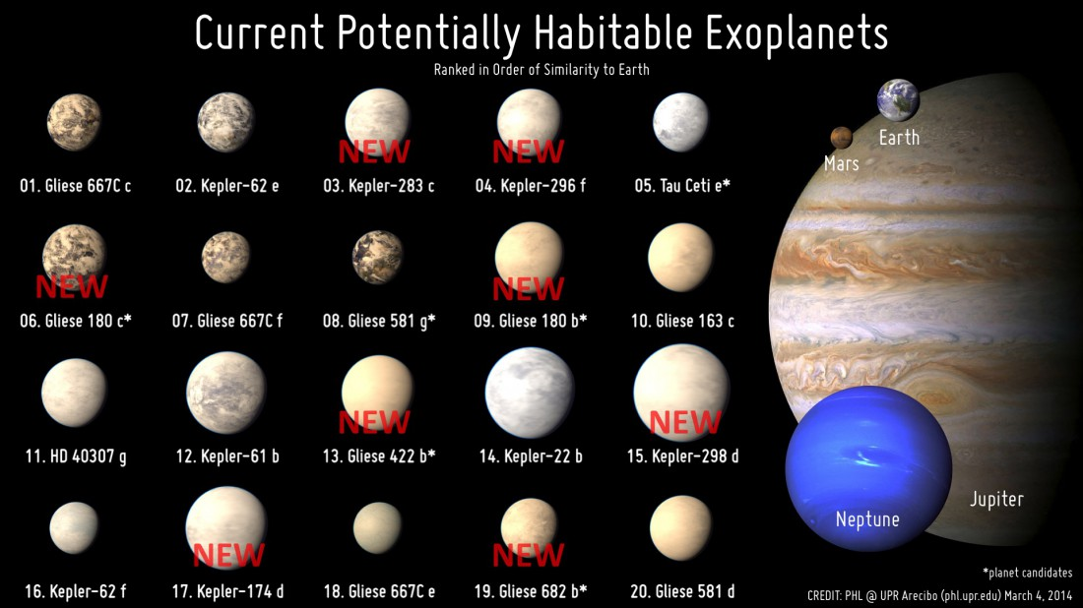
En dehors de notre système solaire, il existe d'autres planètes qui tournent autour d’une étoile : les exoplanètes.
https://cdn8.futura-sciences.com/a1080/images/actu/HEC_All_Distance_Kapteyn.jpg

Slide 8
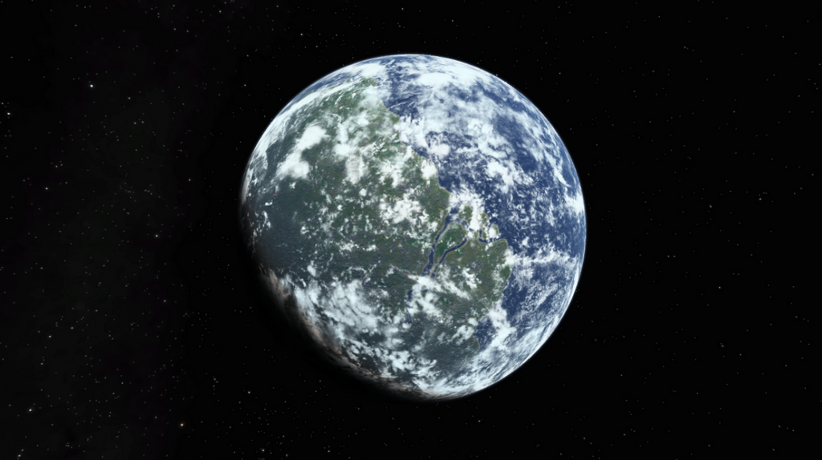
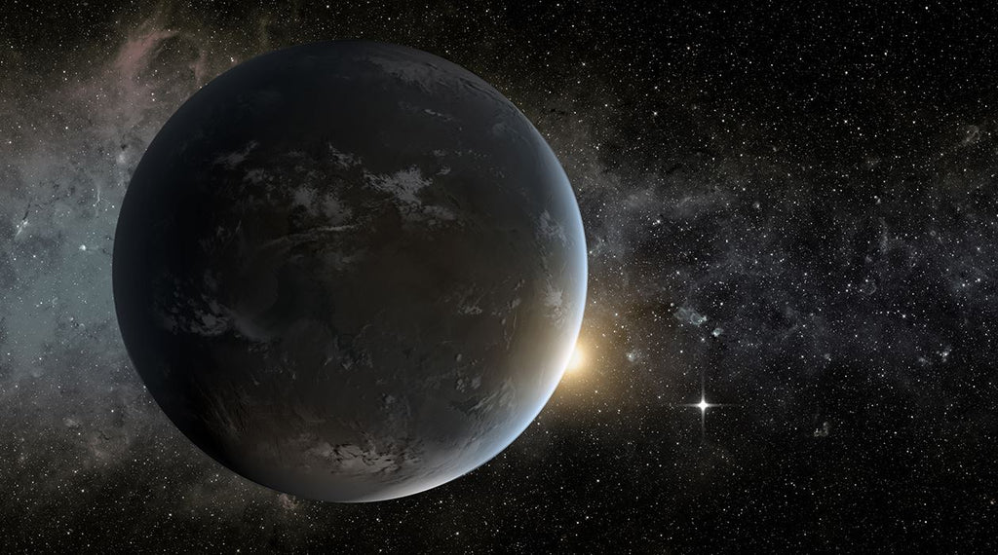
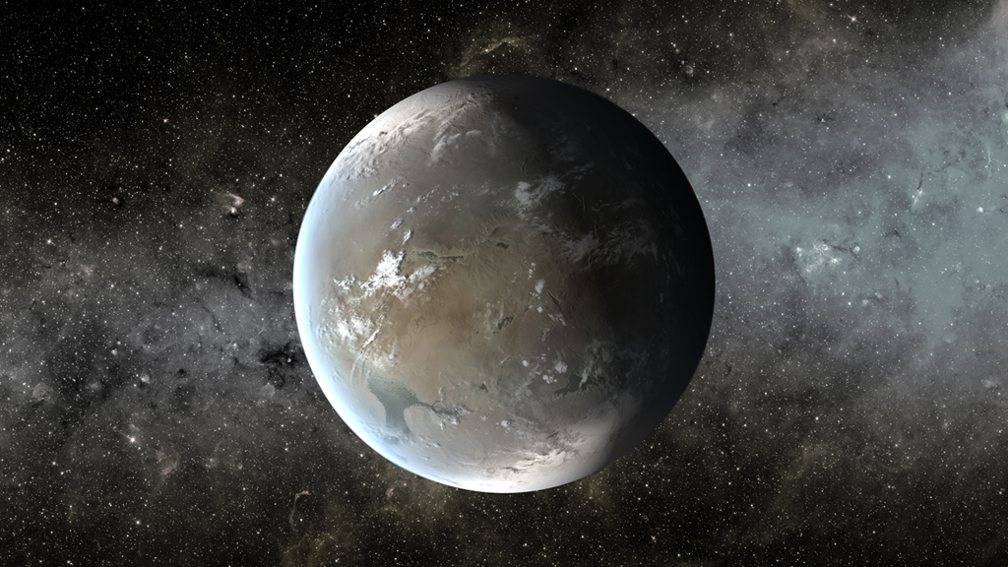
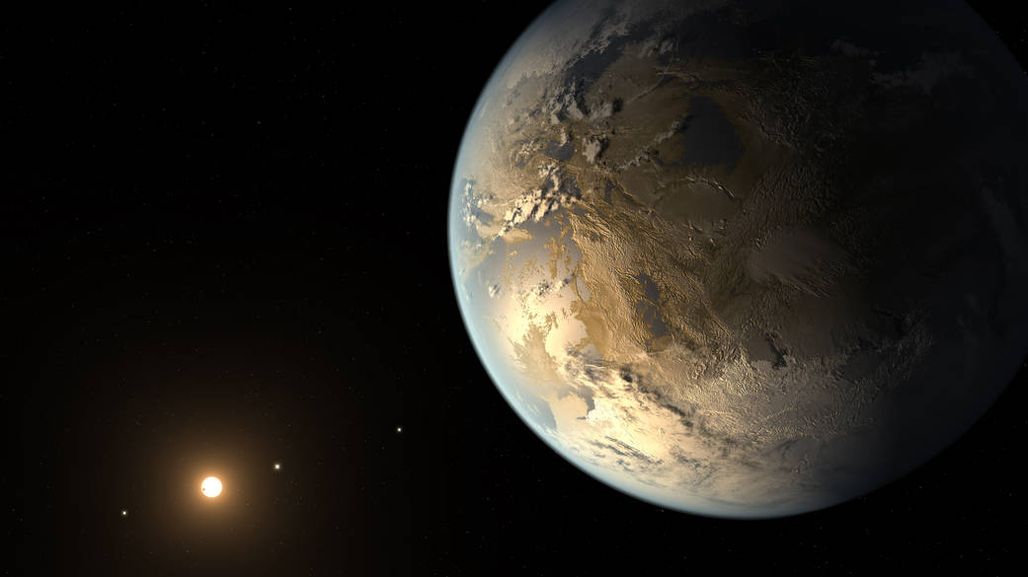
Kepler 296f
Kepler 1229b
https://cdn.shopify.com/s/files/1/0742/7719/1954/files/Kepler_1229_b_1024x1024.png?v=1709046356
https://cdn.shopify.com/s/files/1/0742/7719/1954/files/Kepler-438b-2_1024x1024.jpg?v=1682463237
Kepler 62f
Kepler 186f
https://cdn8.futura-sciences.com/a1280/Kepler62f_full.jpg
https://upload.wikimedia.org/wikipedia/commons/thumb/c/c1/Kepler186f-ArtistConcept-20140417.jpg/960px-Kepler186f-ArtistConcept-20140417.jpg

